Slide 1
中
国
员工入职审批流程

Slide 2
作品信息 App Information
参赛作品 entries：
参赛团队/个人照片
Photo
队伍名称 Team Name： 汉康
队伍成员 Team Member：郭海宁，陈钱，郭琛，朱伟尧，计伟
队伍口号 Team Name：
所在单位和部门 Enterprise :江苏汉康东优信息-技术部
作品应用场景 Application Scope ：社保派单
作品应用主要项目Main Projects of Work Application ：人力资源派遣
其它

Slide 3
需求分析
Requirement analysis
需求：
客户现在有两个业务系统：一个是他们北京业务系统，另个是他们北京全国系统。现在需要从他们北京业务系统中拿取数据，并把这些数据填写到北京全国系统，然后根据北京全国系统的结果去对北京业务系统的数据进行操作，并且这两个系统分别有两套账号，分别对应的是：派单和审核，先登录派单的账号在两套系统之间进行派单，然后派单的结果汇总到审核账号去，需要再切换到审核账号对派单的结果进行审核，从而完成整个流程运行。
分析：
1. 两个系统对应两套账号，两套账号运行是有顺序的，需要先用派单账号对两个系统订单进行派单，然切换到审核账号对两个系统的订单进行审核。
2. 两个系统之间是以北京业务系统的数据为准进行数据的交互和比对的。
3. 派单和审核流程即相互关联又各自独立，所以可以进行拆分，先用派单账号对订单进行统一的派单，再切换审核账号对两个系统的订单进行审核。

Slide 4
项目架构与方案介绍
Product Architecture and Solution Introduction
产品架构：
方案介绍：
1 流程业务拆分，由一个大流程拆分成两个子流程：派单和审核，在从技术上对大的步骤拆分成多个小的流程。
2 条件筛选的扩展性，把用户的条件整理成excel，支持客户按照规定的格式在excel新增，修改和删除条件。
3 异常条件的冗余处理，客户流程是需要24小时运行的，所以流程设置了大量冗余判断，从而增加了流程的容错性，使得流程能够在一般情况下保持运行。
设计器
流程下发
机器人

Slide 5
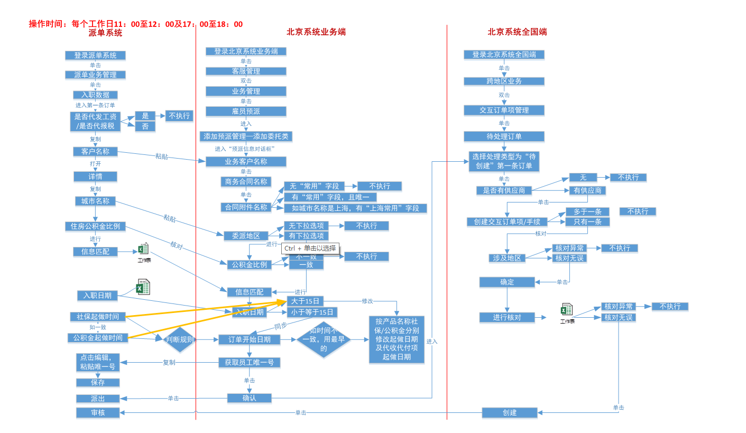
执行流程图
Execution Flow Chart

Slide 6
模式和技术创新性
Mode and Technological Innovation
该流程采用解耦合的方法，从业务上将整个流程拆分为两大模块：派单和审核，再对这两大模块进行流程细化拆分，从而降低整个流程的开发时间，并且方便流程的错误排查，也使得流程有更好的可读性，从而更好的实现项目交付。
技术创新：
1. 从业务上和技术上实现代码拆分，降低代码耦合度
2. 设计多层容错判断，确保程序在任何情况都会正常运行

Slide 7
方案价值与收益
Solution Value and Revenue
该方案价值与收益主要体现以下几点：
一 帮助客户梳理流程并制定一套完整的流程标准。
二 节约了该部门60%的人力投入资本。
三 条件筛选的可拓展性，增加了客户与流程的交互，可以自己添加，修改和删除筛选条件。
四 该方案有效解决了多套账号跨系统流程运转问题，能极大减少服务器的压力，并且流程能平稳正常的运转下去。

